Slide 1
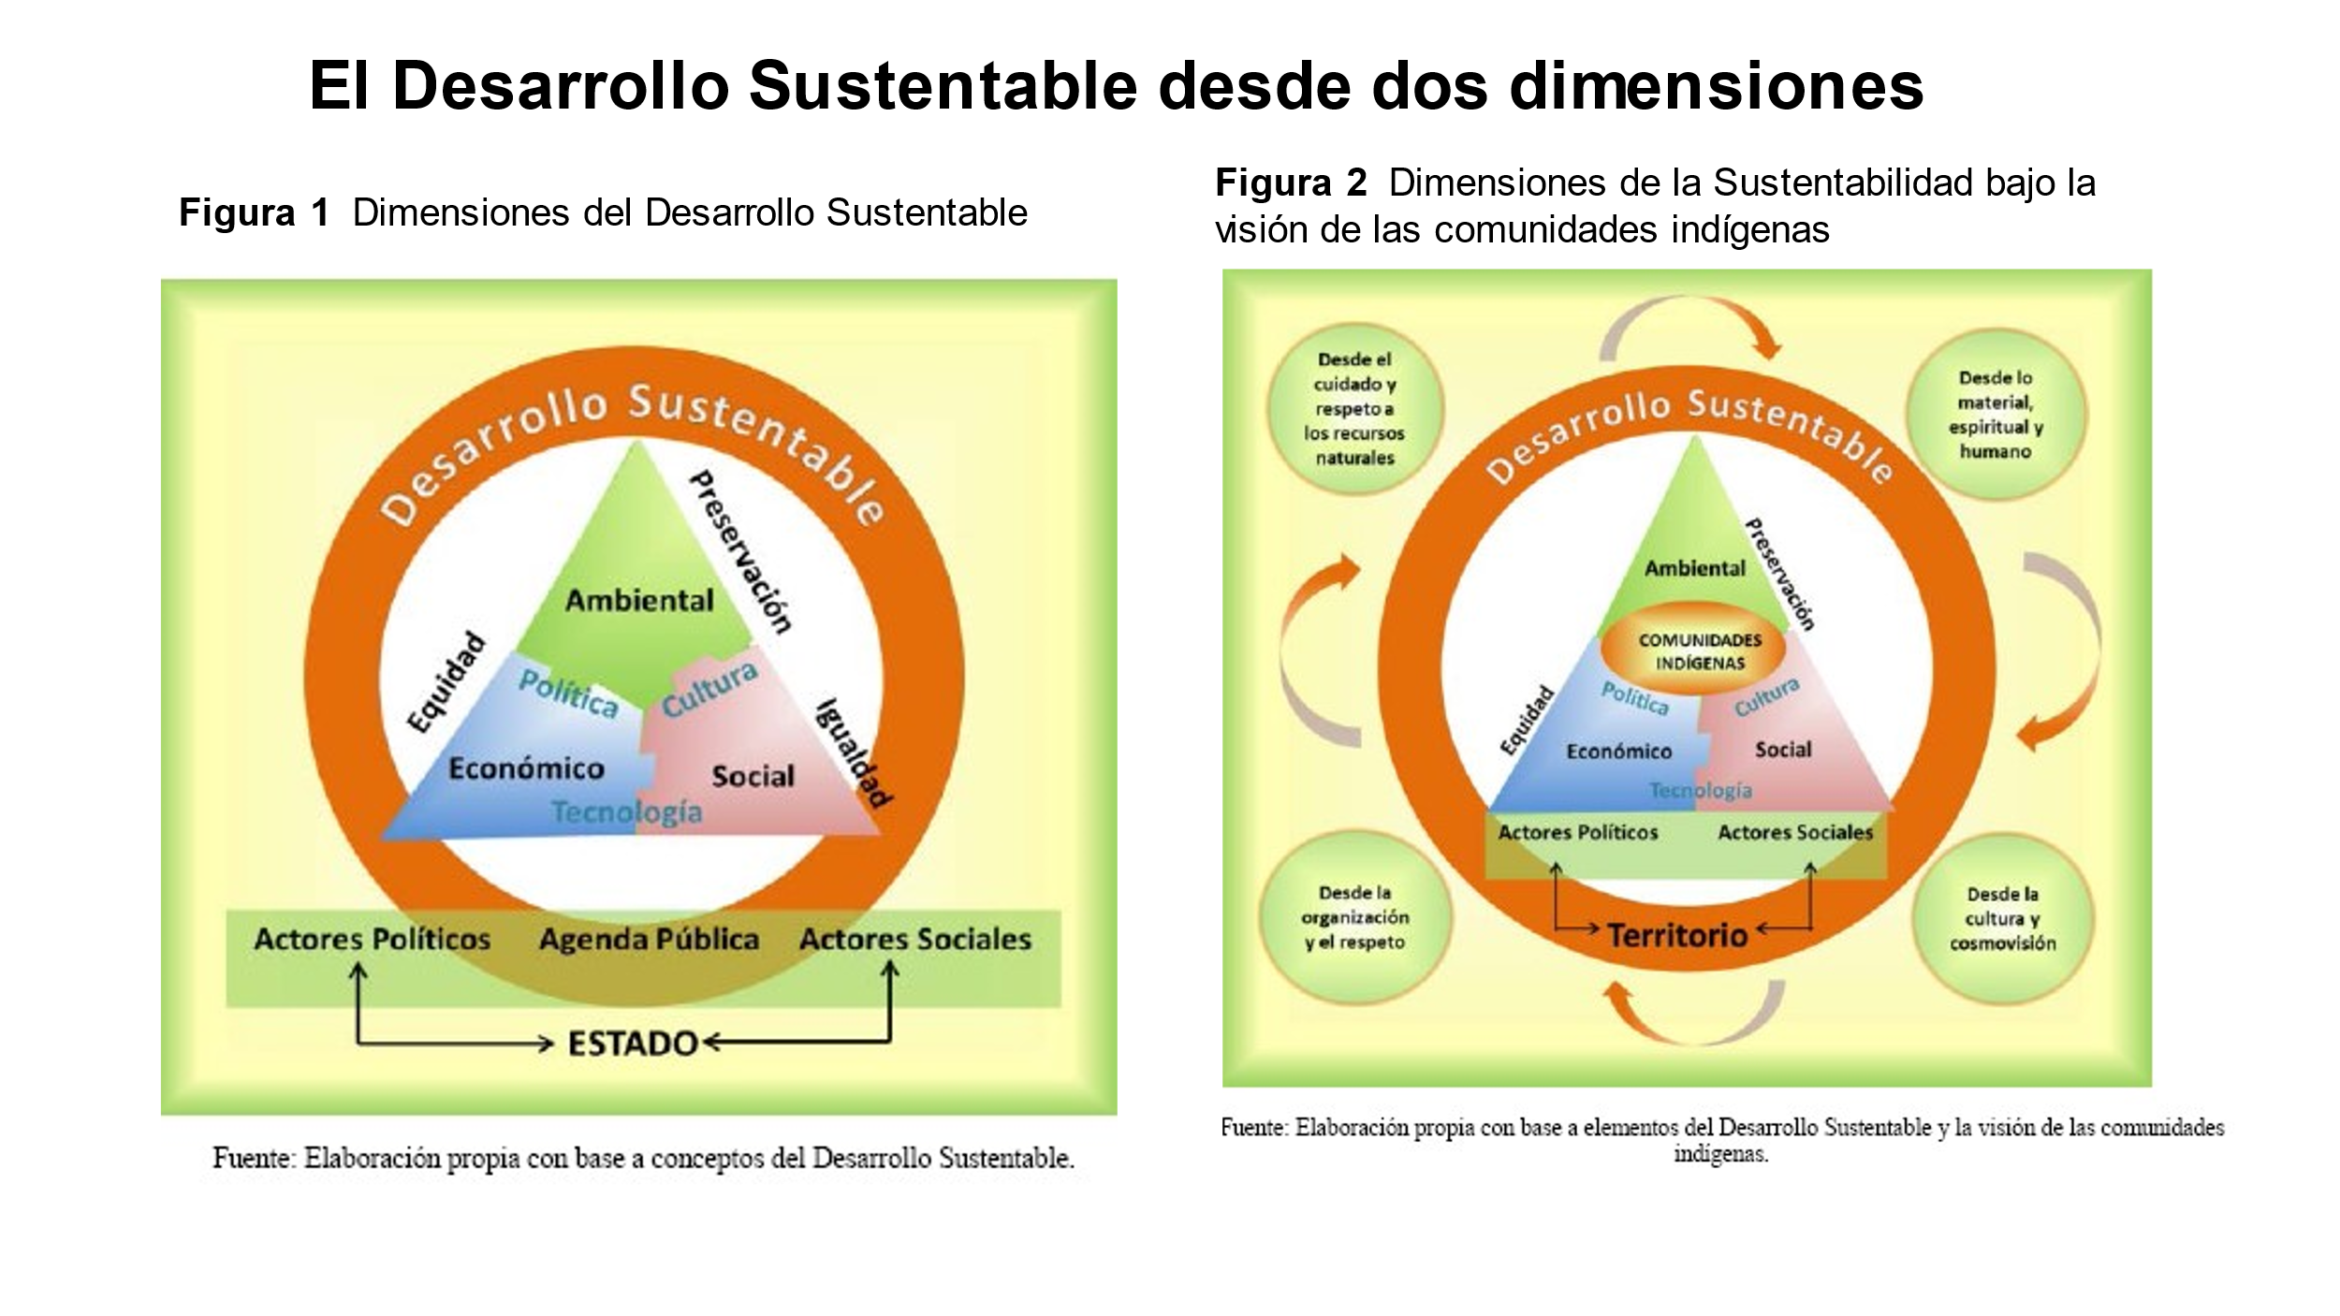
Anexo
DI_CF3_3.2_AprovechamientoRecursosNaturales
Imagen de referencia no va en el contenido

Slide 2
Indicaciones para la producción
Desarrollo sustentable
Dimensión 1
Dimensiones del Desarrollo Sustentable
Se solicita a producción realizar el siguiente anexo con la información editable que se encuentra en él.
Textos editables.
Desarrollo Sustentable
Equidad
Económico
Tecnología
Política
Ambiental
Preservación
Igualdad
Cultura
Social
Actores políticos
Agenda pública
Actores sociales
ESTADO
Fuente: elaboración propia con base en los conceptos del Desarrollo sustentable.

Slide 3
Indicaciones para la producción
Desarrollo sustentable
Dimensión 2
Dimensión de la sustentabilidad bajo la visión de las comunidades indígenas.
Se solicita a producción realizar el siguiente anexo con la información editable que se encuentra en él.
Textos editables
Desarrollo Sustentable
Territorio
Equidad
Política
Económico
Tecnología
Comunidades indígenas
Ambiental
Preservación
Cultural
Social
Actores políticos
Actores sociales
Desde el cuidado y respeto a los recursos naturales
Desde lo material, espiritual y humano
Desde lo cultura y la cosmovisión
Desde la organización y el respeto
Fuente: elaboración propia con base en los elementos del Desarrollo sustentable y la visión de las comunidades indígenas.

